Slide 1

Biologické a psychologické přesahy do etiky
Slavomír Lesňák, DE2, 2020

Slide 2
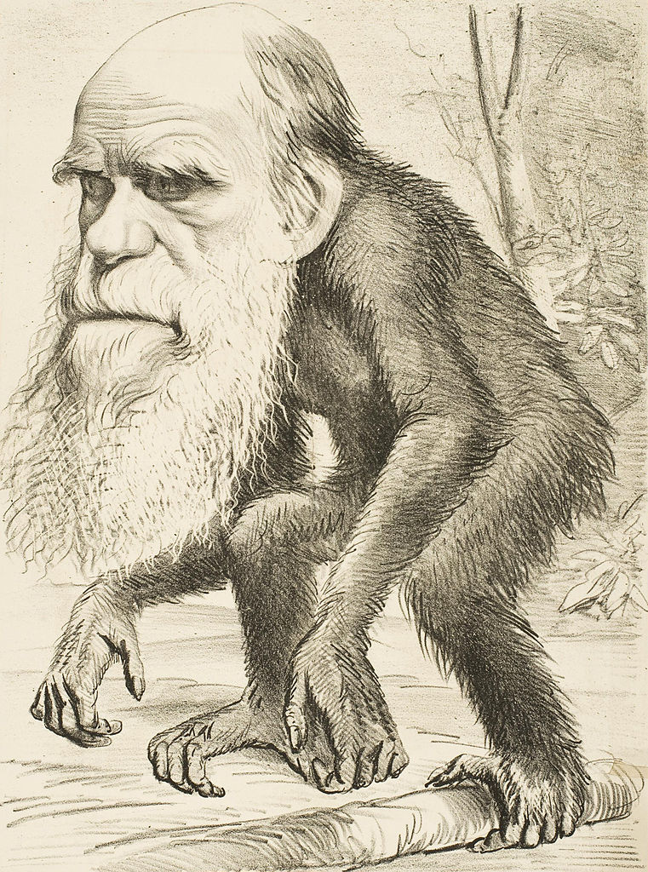
Charles Darwin (1809-1882)
Dle vlastních slov: normální hoch podprůměrného nadání
Zkoušel medicínu, vystudoval teologii, vynikl v biologii: v té době přírodovědci často teology
Náhodou na průzkumnou loď na 2 letou expedici (nakonec 5 let): údiv/Galapágy
Teorie přírodního výběru a adaptace na prostředí (přežije ten, kdo se nejlépe přizpůsobí)
1859: O vzniku druhů přírodním výběrem neboli uchováním prospěšných plemen v boji o život – přečetla i královna Viktorie
Nejdříve o teorii nejistý, potom dopis od přídovovědce Alfreda Russela Wallace o podobných závěrech (1858, spor o prvenství)
Všechny živé organismy se vyvinuly z jednodušších živých forem
1871: O původu člověka: morálka se objeví, když: sociální instinkt (i u zvířat), inteligence, civilizace
(rozmanité) morální zvyklosti ve světě založeny – na jediné lidské přirozenosti

Slide 3
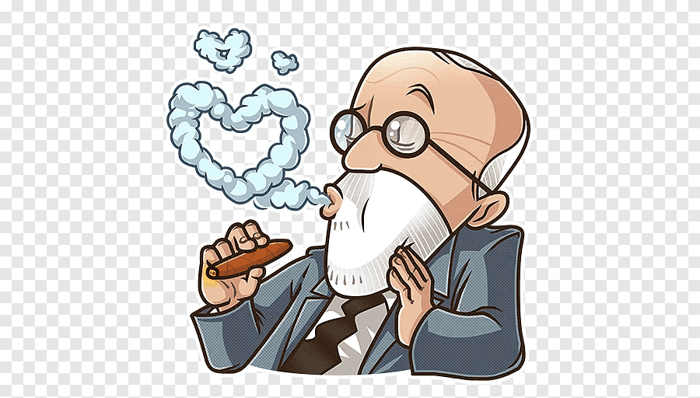

Sigmund Šlomo Freud
1856-1939
https://www.pngegg.com/en/png-evswi

Slide 4
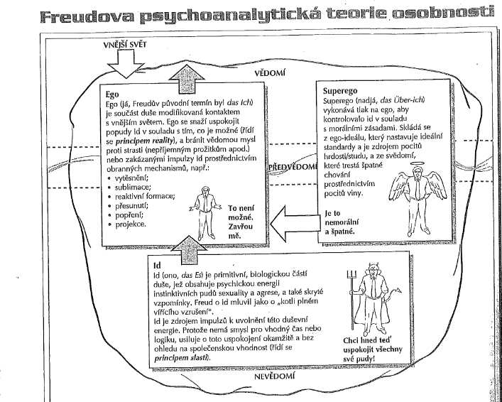
Hill, Grahame: Moderní psychologie. Portál, 2004.

Slide 5
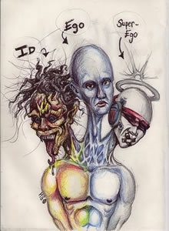
Morálka a zdraví
Zdraví kvůli morálce ohroženo (ústupky a oběť pro společnost)
Lidé se musí snažit být stále něčím lepším - frustrace, nervová onemocnění
Morálka špatná - když člověku brání být zdravým a šťastným
FREUD, S. „Kulturní sexuální morálka a moderní nervozita“, in: O člověku a kultuře. Odeon, 1990.
https://cca1103lumofrog.wordpress.com/2011/08/19/cca1103-tutorial-week-3/

Slide 6
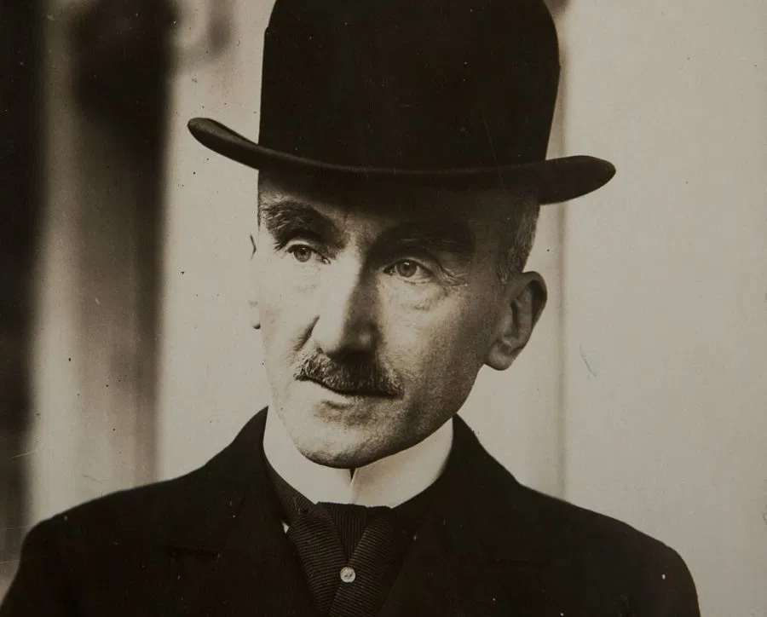
Henri Bergson
1859-1941
https://dialektika.org/en/2010/06/19/how-henri-bergson-makes-vitalism-work/

Slide 7
Dílo a život
Hmota a paměť (1896)
Smích (1899)
Tvořivý vývoj (1907)
Dva zdroje morálky a náboženství (1932)
Myšlení a pohyb (1934
1927 Nobelova cena za lit.
Téměř konvertoval na katolicismus (žid. pôvodu)
Móda navštěvovat jeho přednášky

Slide 8
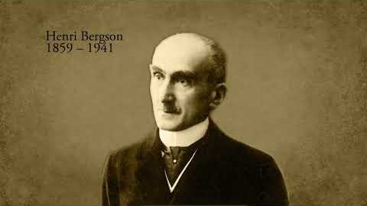
O dvojí mravnosti, Etická knihovna, Český rozhlas Vltava (15 min)

Slide 9
Představitel intuitivismu (označovaný také antiintelektualistickým intuitivizmem) a filozofie života
protiklad scientistických koncepcí - např. pozitivismu, materialismu, avšak ne k idealismu a racionalismu).
Hlavní myšlenka filozofie života – pojem životního rozmachu, energie, síly (elán vital) – překonání mechanicismu, kauzálního determinismu a materialismu

Slide 10
Trvání (dureé) – vnitřek bytí
Čas, který dokážeme psychologicky prožívat,
Vlastní všemu životu, nesen životním elánem
Život je proud - nepřetržitá změna
Pro dění je charakteristické neustálé vznikání a tvůrčí vývoj
Postihnout tyto projevy je rozumem (abstraktními pojmy) a vědou (matem.-přírodovědecký) nemožné
pouze intuicí - neanalyzuje, postihuje skutečnost v její autentičnosti
Prostor je, čas - bytí není, ale stává se díky tvůrčímu vývoji – podoba s existencialisty
Platí to i pro morálku a náboženství

Slide 11
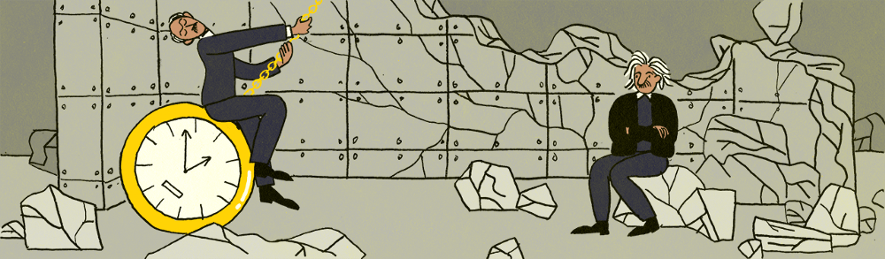
Trvání, neustálý proces
https://medium.com/nautilus-magazine/this-philosopher-helped-ensure-there-was-no-nobel-for-relativity-add50d05d4de

Slide 12
Lidské činy
Jsou „zvnějštěné“ činy vědomí
výrazem naší svobody, tvořivosti a osobnosti
Já – vnitřní a vnější
Vnější: povrchní, sociální já
– hlavně pro druhé;
Vnitřní: fundamentální, hluboké já (život pro sebe)
Většinou žijeme vnějším způsobem života - jednáme jako vědomé automaty (neautentická existence) (opět existenc.)

Slide 13
Dobrý čin
je takový, který vykonáme svobodně z vnitřních pohnutek (vnitřní já)
Znamená:
nepředpokládatelnost, neobrátitelnost, nezvratitelnost, neautomatičnost, nemechaničnost
Tvůrčí čin
Nemůžeme uchopit intelektem, pouze intuicí
intelekt ho nedokáže vysvětlit

Slide 14
Intuice přesahuje rozum
Intelekt Bergson neodmítá úplně
Je potřebný pro přežití individuálního a rodového života
Vyrábí například neorganické nástroje - homo faber (ne sapiens)
Intelekt tedy vázán na umělé a neorganické;
intuice na živé a tvůrčí, tím čím je život
Intuice tedy přesahuje rozum
proto jím nemůže být ani pochopena
proto ani jeho prostředky nestačí
Intuice - využívá metafory, obrazy, mystické vize a pod. (moudrost indiánů; umění apod.)
Mimoracionálními prostředky se umím zmocnit svobody a životního elánu

Slide 15
Dva prameny morálky a náboženství
Společnost vzešla z přírody
je jejím pokračováním, jejího vývoje,
nepokračovala v rozvoji instinktů (sociální hmyz)
šla cestou rozvoje intelektu
cesta intelektem na jedné straně člověka individualizuje
osvobozuje ho od celku
dovoluje mu rozvinout a uvědomit si své já
na druhé straně je intelekt „vypočítavý“, resp. egoistický,
ohrožuje společenský organismus, rozkládá
rozkládacím silám - brání dva nástroje – morálka a náboženství

Slide 16
Jak se stáváme morálními?
Morální závaznost začíná naší schopností podřídit se
zvykům (např. poslouchat) - autoritám (rodičům, učitelům)
autority jsou přijímány více kvůli jejich sociálnímu statusu jako na základě osobnosti – zastupují celou společnost
Zvyky působí tlakem na naši vůli: cítíme se vázáni
Pravidla a zvyky se navzájem podpírají: jejich soubory tvoří zákon, kterým se zvyky dokonce vynucují
nabýváme přesvědčení, že zákony jsou nezbytné jako fyzikální zákony
Rozvinutí povinnosti - nám znemožňuje váhat, umožňuje vnést do života pořádek, upevňuje naše sociální já

Slide 17
Společnost nám tedy vytváří cestu
jít po ní znamená, že ani nemusíme přemýšlet
jen automaticky vykonávat povinnost
Avšak intuice nás na rozdíl od rozumu vede k něčemu jinému...

Slide 18
Otevřena a uzavřena společnost
- podle toho obsahují i ​​podobu morálky a náboženství
Uzavřená morálka
má sociální původ
stírá rozdíly mezi individualistickým a sociálním,
jejím cílem je celá sociální skupina, zájem obce,
účelem je přežití sociální skupiny – nepřipomíná to sociální hmyz?
Je založena na nátlaku (útlaku) automaticky plnit povinnost...
Otevřená morálka
strůjcem je silná osobnost, náboženský vůdce, guru, hrdina, reformátor.
nejde mu o ochranu jednotlivé skupiny, je všelidská
lidé za ním nejdou, protože musí, ale chtějí
Není založena na útlaku - ale na lásce
prostor pro svobodu a tvořivost (jak následovat)
Přijímá ji nejprve několik jedinců a ti ji rozšíří
morálka otevřené duše,
táhne dopředu,
je nesena elán vital, tvořivou duchovní energií
Tyto morálky neexistují v čisté podobě - souvisejí s různými formami náboženství

Slide 19
Dva druhy náboženství
Statické (uzavřená) je spojeno s intelektem, rozumem,
výsledek lidského působení (vytvoření rituálů a božstev, díky kterým zajistí soudržnost sociální skupiny).
Dynamické – náb. lásky a mysticismu
přiblížení se k životnímu elánu,
uchopit nedefinovatelné a nepřístupné
křesťanské náboženství - záležitost výjimečných lidí, mystiků
Katolictví - završení židovství, B. se propracovává od panteismu (bůh jako elán).
Ke katolicismu nepřestoupil kvůli pronásledování židů nacisty...

Slide 20
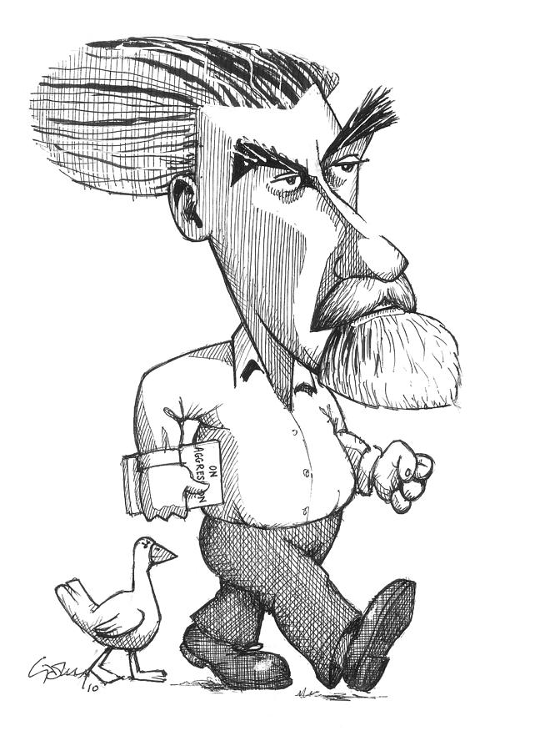
Konrad Zacharias Lorenz
1903-1989
Lekár z Viedne
Zakladateľ etológie
Po anšluse Rakúska k Nemecku stráca prácu, neskôr povolaný do Armády, lekárom v Bielorusku, vojnový zajatec v Arménsku
1973 Nobelova cena za medicínu a fyziológiu v spojení s chovaním zvierat
https://fineartamerica.com/featured/konrad-lorenz-caricature-gary-brown.html

Slide 21
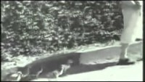

Etolog Lorenz

Slide 22


Takzvané zlo: o podstatě agrese
8 smrtelných hříchů
Odumírání lidskosti

Slide 23
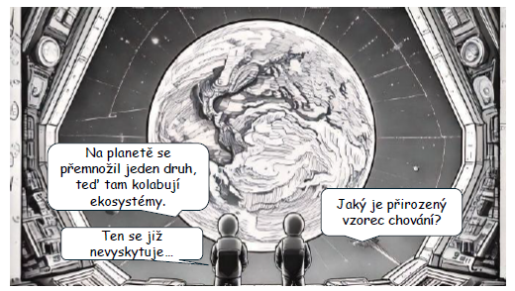

Slide 24
Kdyby přišel etolog z Marsu...
„„.nikdy by nepřišel na myšlenku, že lidské chování je řízeno rozumem nebo dokonce zodpovědnou morálkou.“ (1992, s. 199)
Člověk – komplikovaný živočich kvalitativně nerozdílný od ostatních živočichů
Kulturní dějiny – evoluce lidského ducha
Fylogenetický vývoj probíhá pomaleji než kulturní: kompenzuje morálka
Adaptace Homo sapiens sapiens na jiné prostředí, než v jakém dnes žijeme...
Člověk se nesmí slepě poddávat vrozeným sklonem, ale naučit se je ovládat
Lidská mravnost má nahradit ztracené zábrany – cestou rozumu
„Kdybych musel pokládat člověka za konečný obraz Boží, začal bych o Bohu pochybovat.“
„...dlouho hledaný mezičlánek mezi zvířetem a skutečně humánním člověkem jsme my!“
Konrad Lorenz: Takzvané zlo. Praha: Mladá fronta, 1992, s. 194.

Slide 25
Návrat k lidskosti
ve smyslu celostního chápání racionality a emocionality člověka - základní předpoklad řešení současných problémů: (Osm smrtelných hříchů, 1973)
Přelidnění Země – kvůli nadbytku sociálních vztahů – stránění jeden druhého, nelidskost, agrese
Pustošení přír. prostředí – nejen ničení obklopujícího ale také ztráta úcty a respektu vůči kráse majestátu tvorstva, které nás přesahuje
Závod se sebou samým – zrychlování ve všem způsobuje slepotu vůči opravdovým hodnotám, okrádá nás o čas ke skutečné lidské činnosti – zamyšlení se nad sebou samým (hlavně nezůstat sám se sebou?)
Ztráta citů - způsobena změkčilostí (můžeme milovat, vážit si věcí, být šťastni?)
pokrok ve vědě a farmakologii způsobují neschopnost snášet i ty nejmenší potíže
proto i neschopnost radosti po namáhavějším výkonu a po překážkách
dětinské projevy revoltující mládeže podmíněné už i geneticky

Slide 26
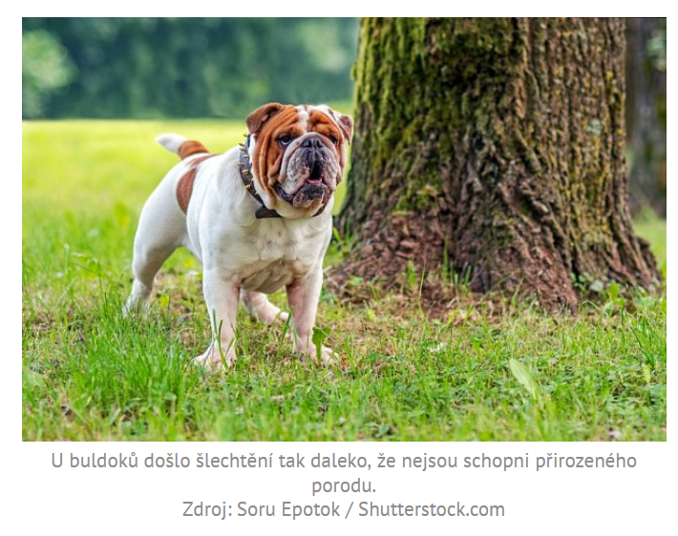
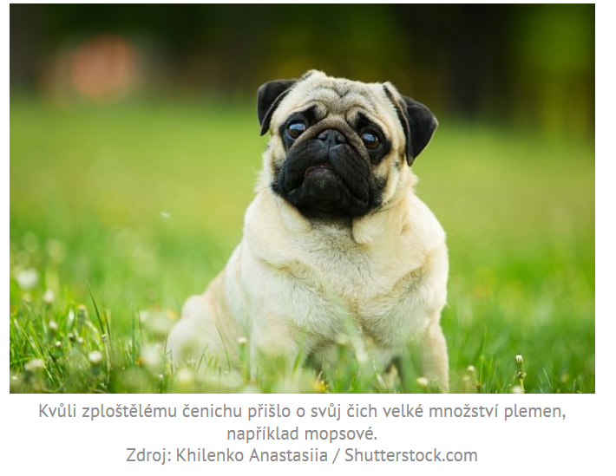
Genetický úpadek
jako u zvířat domestifikace - tělesné změny, potlačení určitých pudů (agrese, útěku) a u jiných zase podpora (pud k obživě)
předčasná pohlavní dospělost a zároveň trvalá mladistvá nezrálost - dětinskost, neschopnost rozlišit dobro od zla, netrpělivost, zločinnost,
Ten, koho si chcete vzít, musí být slušný člověk! (šířit dobré geny)
https://www.ireceptar.cz/zvirata/psi-kteri-by-v-prirode-neprezili-30000111.html

Slide 27
Rozchod s tradicí
mladší generace již není schopná porozumět starší generaci
už vůbec ne se s nimi ztotožnit
mladší ke starším jakoby s nacionální nenávistí, k cizí etnické skupině
příčinou poruchy - nedostatečný kontakt dětí s prarodiči již od nejranějšího dětství
Rostoucí poddajnost vůči doktrínám
nárůst počtu lidí v rámci jedné kulturní skupiny, růst technických možností ovlivňování veřejného mínění – nárůst uniformity;
sugestivnost doktríny stoupá s počtem přívrženců...geometrickou řadou...
výzkumy veřejného mínění, reklama, důmyslné zaměření módy – pomáhá velkovýrobcům a aparátníkům na druhé straně opony – získávat moc
Nukleární vyzbrojování – dá se odvrátit nejsnáze, nesouvisí s přirozeností

Slide 28
Spojení etického a estetického
„Estetické a etické cítění jsou zřejmě spolu úzce spojeny [...].
Zdá se, že jak krása přírody, tak krása okolního kulturního prostředí vytvořeného člověkem jsou nutné k tomu, aby lidé zůstali duševně a duchovně zdraví.
Totální slepota ducha k čemukoli krásnému, která se všude rapidně rozmáhá, je duševním onemocněním, které je nutno brát vážně, protože ruku v ruce s ním jde necitlivost k tomu, co je eticky zavrženíhodné.“
LORENZ, K.: Osm smrtelných hříchů, Praha: Academia, 2000, s. 24-25.
človeka deformuje honba za ekonomickými hodnotami, nárast výroby a spotreby
upína sa na materiálne veci, stráca vzťah k živému
negatívne vplýva na myseľ človeka

Slide 29
Sociobiologie
Založena v 70. r. (Wilson)
Dle sociologické encyklopedie:
„systematické studium biol. báze všech forem soc. chování včetně chování sexuálního a vztahu rodiče – potomci u všech druhů organismů. S. vychází z etologie, ekologie, srovnávací psychologie a z genetiky a všechny tyto disciplíny se snaží v navrhované nové syntéze integrovat“
Zdroj: https://encyklopedie.soc.cas.cz/w/Sociobiologie

Slide 30
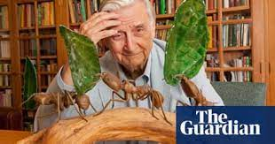
Sociobiologie
Edward O. Wilson (1929)
Entomolog z Harvardovy univerzity
hlavní roli v lidském chování hrají geny
vlastnosti jako agresivita aj. lze vysvětlit biologií (spíše než sociálním prostředím)
Smysl lidské existence (2016 v cz):
Proč vůbec jako druh existujeme? (smysl)
Kontroverze pojmu altruismus (vzájemné recipročné chování)
„chová-li se jedinec kooperativně a altruisticky, zhoršuje tím své postavení vůči ostatním členům skupiny, zároveň však zvyšuje šance na přežití a vyšší reprodukci své skupiny jako celku. Zjednodušeně řečeno, individuální výběr straní tomu, čemu říkáme hřích, a skupinový výběr podporuje ctnost. Výsledkem je vnitřní rozpolcenost, která postihuje nás všechny, snad vyjma psychopatů.“ (Wilson: Smysl lidské existence, 2016, s. 150).

Slide 31
Jak rozumět chování jedince?
Podle sociobiologů neplatí sociologické schéma porozumění chování:
Prostředí → racionálně cílové rozhodování → sociální chování
Ale spíš: prostředí a geny → neurochemické procesy → sociální chování
Jde o uplatňování biochemického procesu
Dle: https://encyklopedie.soc.cas.cz/w/Sociobiologie

Slide 32
Nerozhodujeme se vědomě – rozhodují geny v nás
Jde o jejich přežití
Chování často vysvětlujeme mylně (altruismus, mateřská láska, apod.)
Problémy: rodičovská láska (konflikty s potomkem), reprodukční strategie (ovlivňuje nás pohlaví: samec/samice), agresivita a soutěž, teritoriální chování
Př. dezinterpretací: krása těhotenství:
Plod a matka nejsou jen v symbióze: jde o boj genů o živiny, budoucnost, přežití
Geny matky „chtějí“ vytvořit potomstvo (odevzdat dál svoji stopu), ale „chtějí“ zachovat tělo matky schopné mít i další potomky: geny plodu „chtějí“ z matky dostat maximum
Altruismus – egoismus?

Slide 33
Jsou lidé zlí?
„Lidé nejsou v jádru zlí. Jsme dostatečně inteligentní, laskaví, štědří a podnikaví, abychom udělali ze Země ráj pro sebe i pro zbytek biosféry, která nás zrodila. …
Největší problém dnes představuje fakt , že jsme od přírody dysfunkční živočišný druh. Ruce nám stále svazuje naše paleolitické prokletí – genetické adaptace, které fungovaly výborně po milióny let v komunitách lovců a sběračů, jsou nám v éře globální spíš na obtíž. Zdá se, že nejsme schopni stabilizovat ekonomický či politický systém společenství početnějšího než vesnice.“
Wilson, 2016, s. 148

Slide 34
Klany, náboženské klany, úzká věda
Velká většina obyvatel je navíc stále v područí klanových organizovaných náboženství, v jejichž čele stojí lidé, kteří si osobují nadpřirozené schopnosti jako nástroj konkurenčního boje o poslušnost a zdroje věřících. (tamtéž, 148)
Obzvlášť velkým zklamáním jsou vědci, kteří by k realističtějšímu pohledu na svět mohli přispět největším dílem. Většinou jsou to dvorní přisluhovači a intelektuální trpaslíci, kteří se neodváží vystoupit z úzkých mantinelů své specializace, kterou vystudovali a za niž jsou placeni. (tamtéž, s. 149)

Slide 35
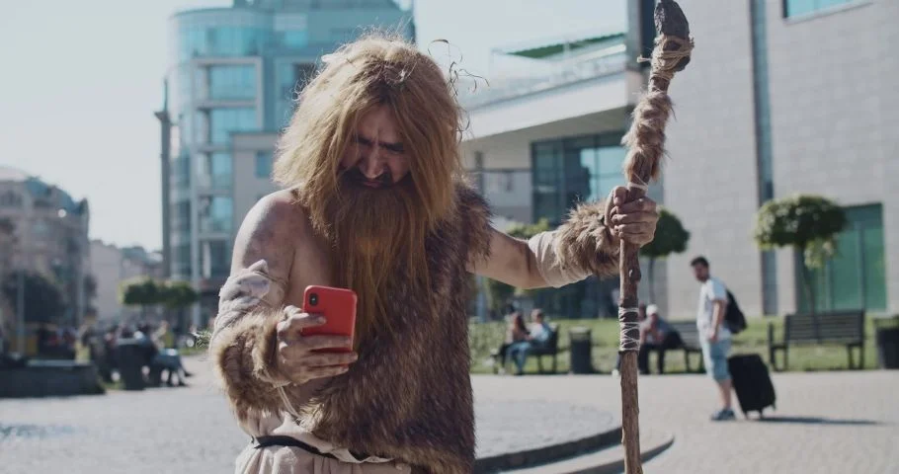
Homo z paleolitu v mladé civilizaci
Naše dysfunkce samozřejmě zčásti pramení z toho, že globální civilizace je dosud velmi mladá, a že před sebou máme ještě spoustu práce. Hlavní příčinou je však skutečnost, že náš mozek není k modernímu způsobu života uzpůsoben. Svou přirozenost jsme zdědili od svých paleolitických předků. (tamtéž, s. 149)
https://www.shutterstock.com/cs/video/clip-1039519301-angry-neanderthal-hunter-gatherers-discovering-modern-device-use

Slide 36
Zdroje
Henri Bergson: Filozofické eseje. Bratislava: Slovenský spisovateľ, 1970.
Hill, Grahame: Moderní psychologie. Portál, 2004.
Konrad Lorenz: Takzvané zlo. Praha: Mladá fronta, 1992; Osm smrtelných hříchů, Praha: Academia, 2000
Lenka Bohunická: Psychologická a biologická etika. In Dejiny etického myslenia v Európe a USA. Bratislava, 2008, s. 549-574.
Edward Wilson: Smysl lidské existence. Dokorán, Praha, 2016.

